Slide 1
Вопросы реализации мер по предупреждению коррупции в учреждении
презентация подготовлена
управлением профилактики коррупционных и иных правонарушений администрации Губернатора и Правительства Кировской области
2023 год

Slide 2
Руководитель государственного учреждения обязан:
1.
Выполнять требования к служебному поведению, не нарушать запреты, установленные законодательством.
2.
Представлять сведения о своих доходах, об имуществе и обязательствах имущественного характера, а также о доходах, об имуществе и обязательствах имущественного характера членов своей семьи (ежегодно, в срок до 30 апреля).
В случае невозможности представления по объективным причинам сведений о доходах супруги (супруга) и (или) несовершеннолетних детей необходимо подготовить соответствующее уведомление.
3.
Сообщать работодателю о личной заинтересованности при исполнении должностных обязанностей, которая приводит или может привести к конфликту интересов (незамедлительно).
4.
Принимать меры по недопущению любой возможности возникновения конфликта интересов, а также по предотвращению и урегулированию конфликта интересов.

Slide 3
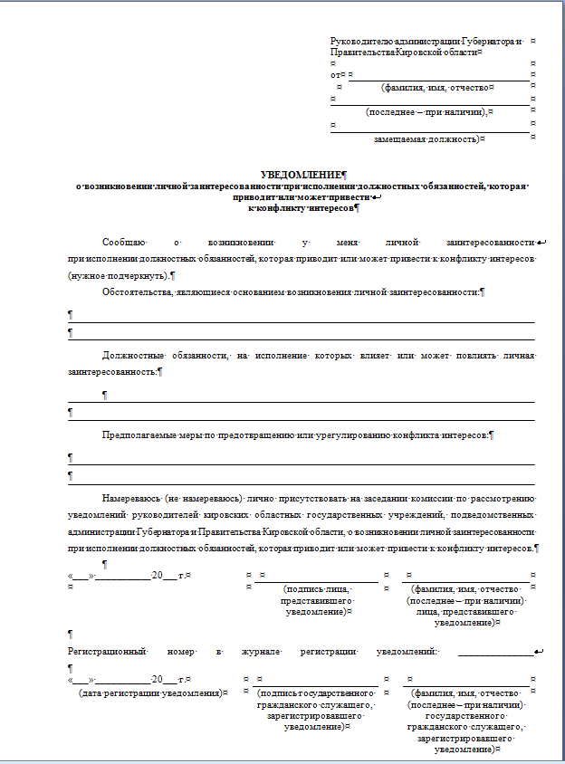
Порядок сообщения и форма уведомления о возникновении личной заинтересованности утверждены распоряжением администрации Губернатора и Правительства Кировской области от 12.01.2021 № 1
3

Slide 4
Руководитель государственного учреждения подлежит увольнению
в связи с утратой доверия в случае:
1.
Непринятия мер по предотвращению или урегулированию конфликта интересов, стороной которого он является.
2.
Непредставления или представления неполных или недостоверных сведений о своих доходах, об имуществе и обязательствах имущественного характера либо непредставления или представления заведомо неполных или недостоверных сведений о доходах, об имуществе и обязательствах имущественного характера своих супруга (супруги) и несовершеннолетних детей.
Сведения о применении к работнику дисциплинарного взыскания в виде увольнения в связи с утратой доверия включаются работодателем в реестр лиц, уволенных в связи с утратой доверия, предусмотренный статьей 15 Федерального закона от 25 декабря 2008 года № 273-ФЗ «О противодействии коррупции».

Slide 5

Учреждения обязаны разрабатывать и принимать меры по предупреждению коррупции (статья 13.3 Федерального закона от 25.12.2008 № 273-ФЗ).
Меры по предупреждению коррупции в учреждении могут включать :
1.
Определение подразделений или должностных лиц, ответственных за профилактику коррупционных и иных правонарушений
2.
Сотрудничество организации с правоохранительными органами
3.
Разработка и внедрение в практику стандартов и процедур, направленных на обеспечение добросовестной работы организации

Slide 6
Меры по предупреждению коррупции в учреждении могут включать :
(статья 13.3 Федерального закона от 25.12.2008 № 273-ФЗ)
4.
Принятие кодекса этики и служебного поведения работников организации
5.
Предотвращение и урегулирование конфликта интересов
6.
Недопущение составления неофициальной отчетности и использования поддельных документов

Slide 7
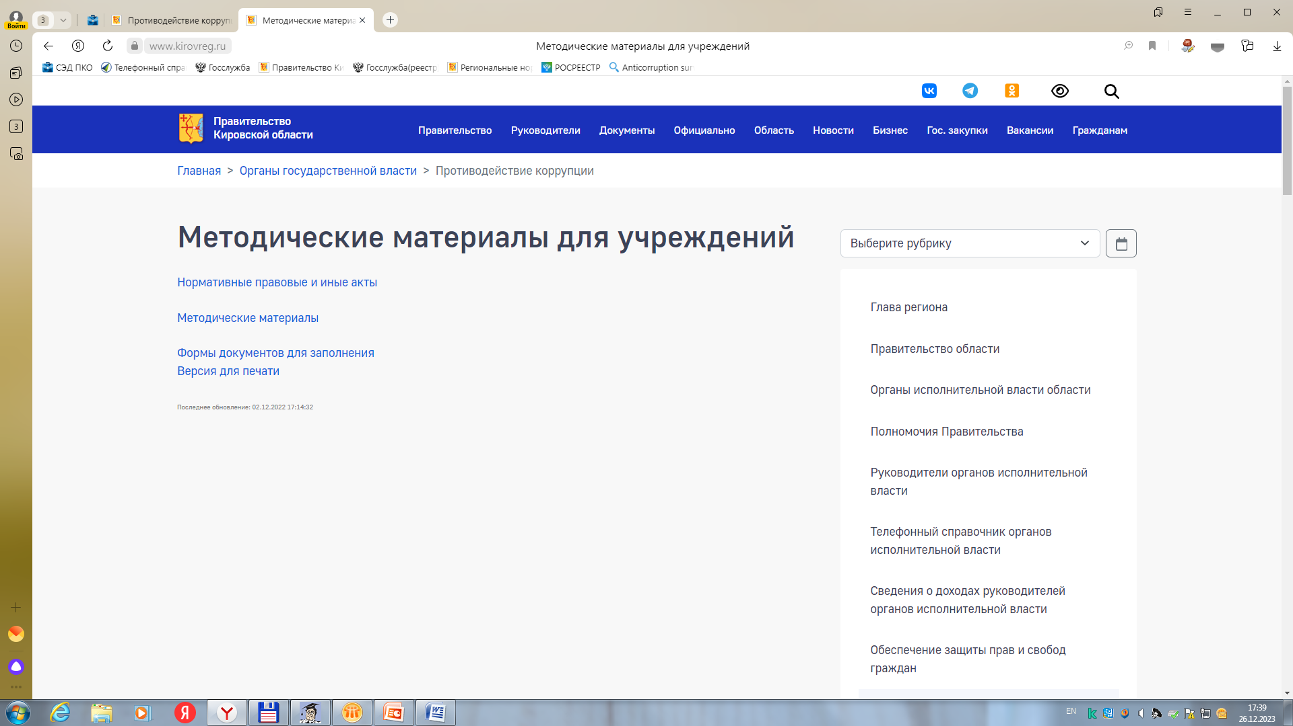
Методическое обеспечение деятельности учреждений по профилактике коррупционных правонарушений

Slide 8
Замечание
Меры по устранению замечания
Приказом учреждения назначено лицо, ответственное за профилактику коррупци-онных и иных правонарушений в учреждении. При этом конкретный перечень основных обязанностей по профилактике коррупционных и иных правонарушений ответственного лица не определен
В должностной инструкции или трудовом договоре (при отсутствии должностной инструкции) ответственного лица указать конкретный перечень обязанностей по профилактике
коррупционных и иных правонарушений

Slide 9
Замечание
Меры по устранению замечания
В локальных нормативных актах учреждения, принятых по вопросам противодействия коррупции, указаны нормативные правовые акты, которые не регулируют отношения, связанные с установлением принципов и процедур, направленных на профилактику коррупционных правонарушений в учреждении (например, Федеральный закон от 27.07.2004 № 79-ФЗ
«О государственной гражданской службе Российской Федерации»)
В локальных нормативных актах учреждения по вопросам противодействия коррупции указать только те нормативные правовые акты, которые регулируют вопросы профилактики коррупции в учреждении (Федеральный закон от 25.12.2008 № 273-ФЗ
«О противодействии коррупции»)

Slide 10
Замечание
Меры по устранению замечания
Закрепленные в локальных нормативных актах учреждения понятия не соответствуют понятиям, определенным законодательством Российской Федерации (например, «взятка» и «коммерческий подкуп» - Уголовному кодексу Российской Федерации, «конфликт интересов»
и «личная заинтересованность» - Федеральному закону «О противодействии коррупции»)
Локальные нормативные акты учреждения по вопросам противодействия коррупции привести в соответствие с действующим законодательством

Slide 11
Замечание
Меры по устранению замечания
Не все работники учреждения ознакомлены с локальными нормативными актами учреждения (в том числе с изменениями в приказы) по вопросам противодействия коррупции
Обеспечить ознакомление под подпись всех работников учреждения, в том числе при приеме на работу, с локальными нормативными актами по вопросам противодействия коррупции и систематическое проведение обучающих мероприятий

Slide 12
Замечание
Меры по устранению замечания
Отсутствует документальное подтверждение проведения учреждением антикоррупционных мероприятий, указанных в Антикоррупционной политике, плане мероприятий и др. актах учреждения
По результатам проведения антикоррупционных мероприятий оформлять соответствующие документы (например, заполнение и представление работниками деклараций о возможной личной заинтересованности
и др.)

Slide 13
Замечание
Меры по устранению замечания
План мероприятий учреждения по противодействию коррупции не соответствует модельному акту «Об утверждении Плана мероприятий по противодействию коррупции»
При подготовке плана мероприятий руководствоваться модельным актом, который был направлен письмом управления от 17.11.2022
№ 11073-11-21
«О направлении модельного акта»

Slide 14
Замечание
Меры по устранению замечания
В отчете о выполнении Плана по противодействию коррупции отсутствует информация о выполнении некоторых мероприятий
В отчет о выполнении плана мероприятий включать информацию о выполнении всех мероприятий. При этом руководствоваться формой отчета – приложение к модельному акту «Об утверждении Плана мероприятий по противодействию коррупции»

Slide 15
Замечание
Меры по устранению замечания
В сообщениях учреждения о приеме на работу бывших государственных и муниципальных служащих, направляемых представителю нанимателя (работодателю) по последнему месту их службы, отсутствуют необходимые сведения
При подготовке сообщений руководствоваться Правилами сообщения работодателем о заключении трудового или гражданско-правового договора
на выполнение работ (оказание услуг) с гражданином, замещавшим должности государственной или муниципальной службы, перечень которых устанавливается нормативными правовыми актами Российской Федерации, утвержденными постановлением Правительства Российской Федерации от 21.01.2015 № 29

Slide 16
Замечание
Меры по устранению замечания
В локальных нормативных актах по вопросам противодействия коррупции не определены сроки выполнения действий должностными лицами учреждения, что является коррупциогенным фактором (отсутствие или неопределенность сроков – широта дискреционных полномочий)
В локальных нормативных актах устанавливать конкретные сроки выполнения действий должностными лицами

Slide 17
Замечание
Меры по устранению замечания
В учреждении не реализуются мероприятия, направленные на повышение эффективности работы по предупреждению коррупции при осуществлении закупок
При проведении мероприятий по предупреждению коррупции при осуществлении закупок руководствоваться методическими рекомендациями Министерства труда и социальной защиты Российской Федерации

Slide 18
Методические рекомендации по выявлению и минимизации коррупционных рисков при осуществлении закупок товаров, работ, услуг для обеспечения государственных или муниципальных нужд
(письмо Минтруда России от 30.09.2020 № 18-2/10/П-9716)
(далее – Методические рекомендации № 1)

Slide 19
Методические рекомендации по проведению в федеральных государственных органах, органах государственной власти субъектов Российской Федерации, органах местного самоуправления, государственных внебюджетных фондах и иных организациях, осуществляющих закупки в соответствии с Федеральным законом от 5 апреля 2013 г. № 44-ФЗ «О контрактной системе в сфере закупок товаров, работ, услуг для обеспечения государственных и муниципальных нужд» и Федеральным законом от 18 июля 2011 г. № 223-ФЗ «О закупках товаров, работ, услуг отдельными видами юридических лиц», работы, направленной на выявление личной заинтересованности государственных и муниципальных служащих, работников при осуществлении таких закупок, которая приводит или может привести к конфликту интересов
(утв. Минтрудом России 19.05.2020)
(далее – Методические рекомендации № 2)

Slide 20
Мероприятия, предусмотренные Методическими рекомендациями:
1.
Организация повышения квалификации лица, ответственного за профилактику коррупционных правонарушений, по дополнительной профессиональной программе по вопросам, связанным с осуществлением закупок
2.
Проведение консультативно-методических совещаний, направленных на информирование работников, участвующих в осуществлении закупок, о положениях законодательства Российской Федерации о противодействии коррупции, в том числе с ежегодной добровольной оценкой знаний
Организация добровольного ежегодного представления работниками, участвующими в осуществлении закупок, декларации о возможной личной заинтересованности (форма декларации содержится в Методических рекомендациях № 2)
3.

Slide 21
Мероприятия, предусмотренные Методическими рекомендациями:
3.
Анализ имеющейся в распоряжении учреждения информации, способствующей выявлению личной заинтересованности
организация добровольного ежегодного представления работниками, участвующими в
Формирование профилей работников, участвующих в закупочной деятельности, и профилей участников закупок (форма в разделе Противодействие коррупции/Методические материалы/ Методические материалы для учреждений/Формы документов для заполнения)
4.
5.
Утверждение реестра (карты) коррупционных рисков, возникающих при осуществлении закупок, и плана (реестра) мер, направленных на минимизацию коррупционных рисков, возникающих при осуществлении закупок (формы документов содержатся в Методических рекомендациях № 1), а также составление отчета о выполнении плана (реестра) мер

Slide 22
Обеспечение публичности и открытости деятельности учреждения является одним из важных элементов профилактики коррупционных правонарушений
Размещение информации на информационных стендах, расположенных в здании учреждения
Ведение раздела «Противодействие коррупции» на официальном сайте учреждения (при наличии)

Slide 23
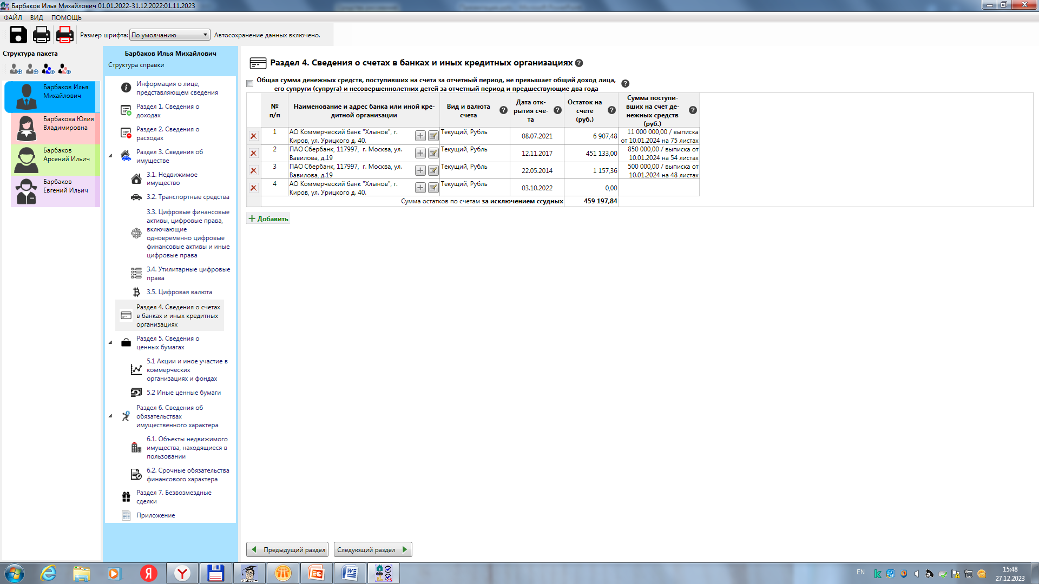
Новое в законодательстве о противодействии коррупции –
внесены изменения в форму справки о доходах
Заполняется, если общая сумма денежных средств
превышает общий доход руководителя учреждения, его супруги (супруга) и н/с детей за отчетный период и предшествующие
2 года.
Прилагаются выписки о движении денежных средств по всем счетам
12 350 000 руб. > 1 400 000 руб. + 1 520 000 руб. + 1 700 000 руб.
сумма поступлений (доход за 2021 год) (доход за 2022 год) (доход за 2023 год)
денежных средств на
счета в 2023 году
ИТОГО: 4 620 000 руб.

Slide 24
Новое в законодательстве о противодействии коррупции –
изменение основания увольнения
13.06.2023 вступил в силу Федеральный закон от 13.06.2023 № 258-ФЗ, которым вносятся изменения в Федеральный закон от 25.12.2008 № 273-ФЗ «О противодействии коррупции»:
Статьей 13.5 Федерального закона № 273-ФЗ устанавливается обязанность лица, принявшего решение о проведении антикоррупционной проверки, направить в трехдневный срок после увольнения проверяемого лица в органы прокуратуры Российской Федерации материалы проверки в случае увольнения лица, в отношении которого было принято решение о проведении антикоррупционной проверки:
после завершения такой проверки и до принятия решения о применении к проверяемому лицу взыскания за совершенное коррупционное правонарушение;
в ходе осуществления антикоррупционной проверки.
Также предусматривается возможность обращения органов прокуратуры Российской Федерации в установленном порядке в суд с заявлением об изменении основания и формулировки увольнения проверяемого лица.
При удовлетворении судом данного заявления соответствующие изменения будут внесены в формулировку увольнения проверяемого лица, а сведения об увольнении за совершение коррупционного правонарушения в связи с утратой доверия будут включены в реестр лиц, уволенных в связи с утратой доверия.

Slide 25
Телефон
управления профилактики коррупционных
и иных правонарушений администрации Губернатора
и Правительства Кировской области:
(8332) 27-27-69
Спасибо за внимание!

